Slide 1
数据流图

Slide 2
本次课要解决的问题
什么是数据流图?
数据流图有什么用?
怎么画数据流图?
使用数据流图时应该注意哪些问题?

Slide 3
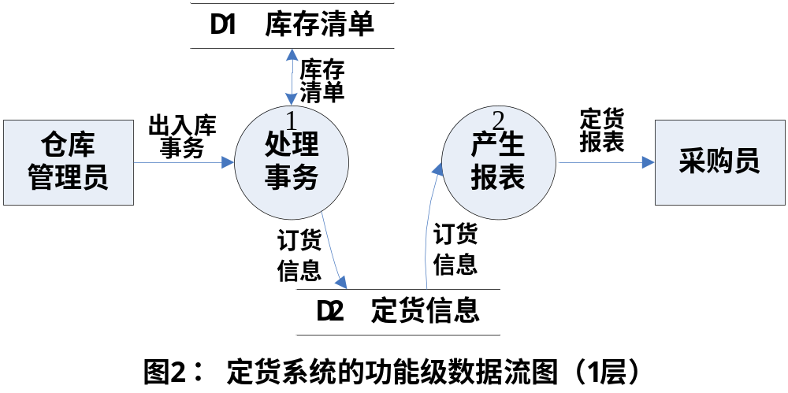
数据流图示例

Slide 4
一、数据流图的概念
数据流图（Data Flow Diagram，DFD）是一种图形化技术，它描绘信息流和数据从输入移动到输出的过程中所经受的变换。在数据流图中没有任何具体的物理部件，它只是描绘数据在软件中流动和被处理的逻辑过程。它与数据字典一起用来构成系统的逻辑模型。

Slide 5
二、数据流图的用途
数据流图是分析员与用户之间极好的交流工具。
数据流图的另一个主要用途是作为分析和设计的工具，是软件项目开发人员之间的通信工具。
数据流图也是软件测试时的重要文档。
不仅传统生命周期方法学使用数据流图，在面向对象方法学中也可使用数据流图。

Slide 6
三、数据流图的构成及符号
1、数据流图的构成与基本符号
源点与终点：通常指外部对象，
用长方形或长方体表示。
处理（加工）:可以代表一系列程序、
单个程序或者程序的一个模块，
还可代表人工过程等，
用圆形或圆角矩形表示。
数据存储：指处于静止状态的
数据，用平行线或开口矩形表示。
数据流：指处理运行中的数据，
用箭头表示。
源点/终点
源点/
终点
处理
处理
数据存储
数据存储
数据流

Slide 7
数据
存储
源点
终点
处理
处理
数据流
数据流
数据存储

Slide 8
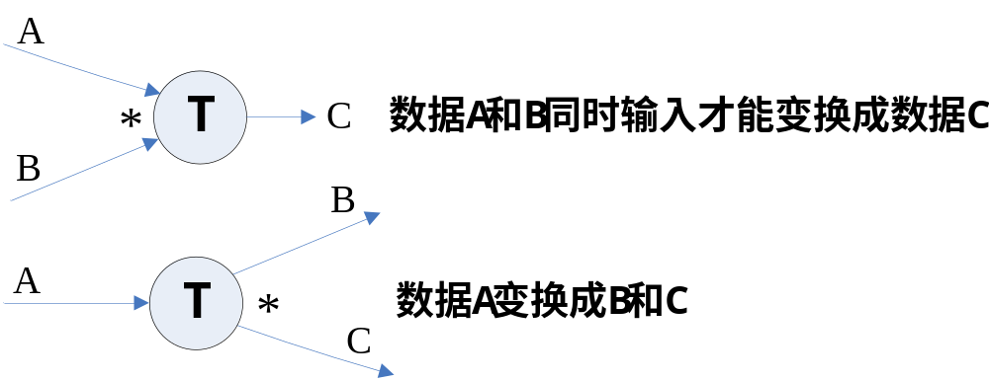
三、数据流图的构成及符号
2、数据流图的附加符号
*：表示数据流之间的“与关系”，实际使用时*常可省略

Slide 9
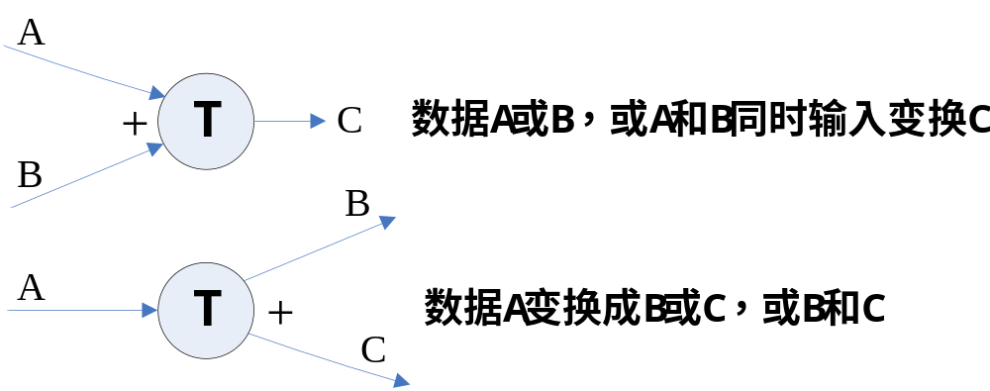
三、数据流图的构成及符号
2、数据流图的附加符号
+：表示数据流之间的“或关系”

Slide 10
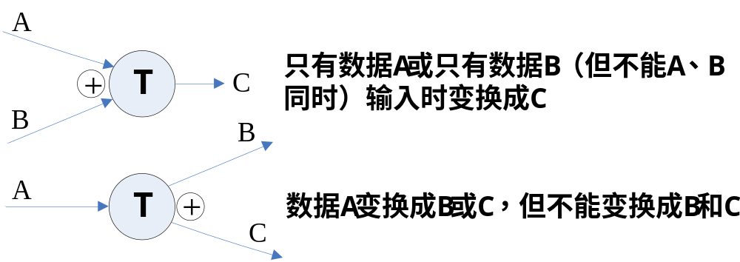
三、数据流图的构成及符号
2、数据流图的附加符号
+ ：表示数据流之间的“异或关系”

Slide 11
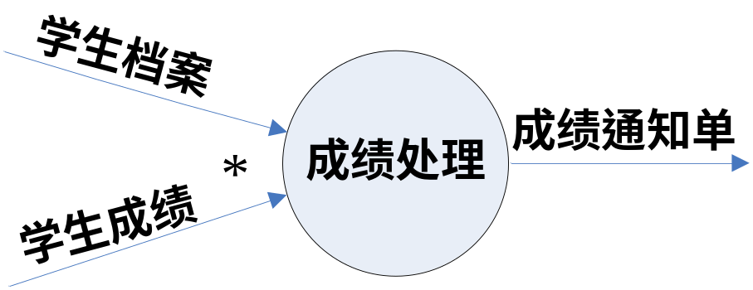
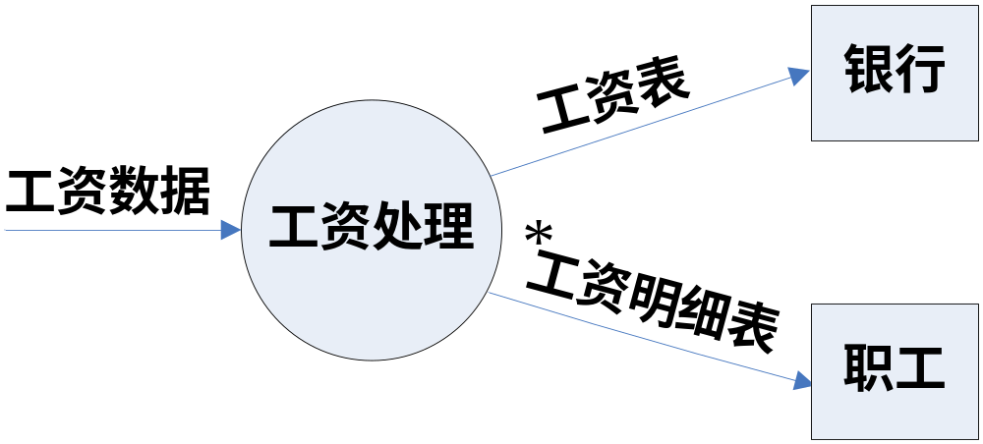
三、数据流图的构成及符号
3、附加符号的若干例子

Slide 12
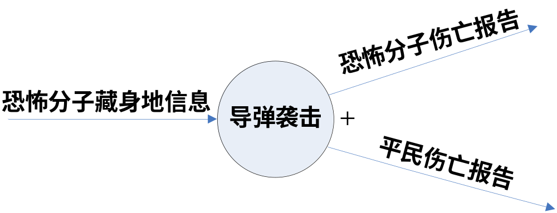
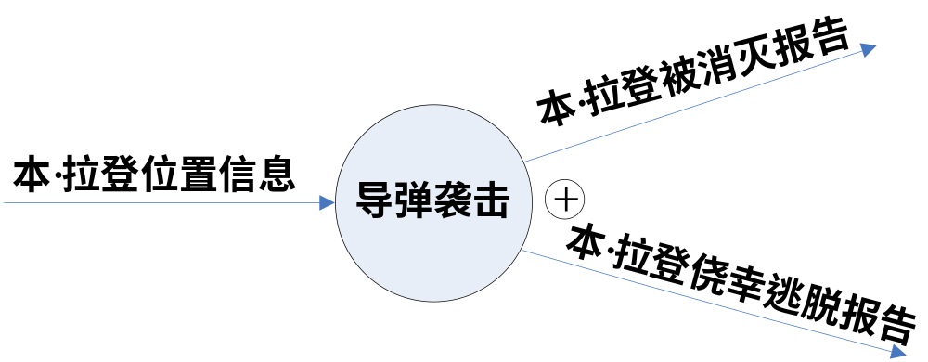
三、数据流图的构成及符号
3、附加符号的若干例子

Slide 13
四、画数据流图的步骤
1、理解问题描述。
2、分析问题描述，提取数据流图的4种成分。
3、画顶层数据流图，即系统的基本模型。
4、把基本模型细化，画各级明细数据流图。
5、检查分层细化时是否保持信息的连续性，即当把一个处理分解为一系列处理时，分解前和分解后的输入输出数据流必须相同。这条规则也称为数据流图的数据平衡原则。

Slide 14
五、数据流图实例——定货系统
1、问题描述：假设一家工厂的采购部每天需要一张定货报表，报表按零件编号排序，表中列出所有需要再次定货的零件。对于每个需要再次定货的零件应该列出下述数据：零件编号，零件名称，定货数量，目前价格，主要供应者，次要供应者。零件入库或出库称为事务，通过放在仓库中的CRT终端把事务报告给定货系统。当某种零件的库存数量少于库存量临界值时就应该再次定货。

Slide 15
五、数据流图实例——定货系统
2、分析问题描述，提取数据流图的4种成分。
  源点/终点：采购员（终点），仓库管理员（源点）。
  处理：产生报表，处理事务
  数据流：
  （1）定货报表（零件编号，零件名称，定货数量，目前价格，主要供应者，次要供应者）
  （2）出入库事务（零件编号，事务类型，数量）
  数据存储：
  （1）定货信息（ 零件编号，零件名称，定货数量，目前价格，主要供应者，次要供应者）
  （2）库存清单（零件编号，库存量，库存量临界值）

Slide 16
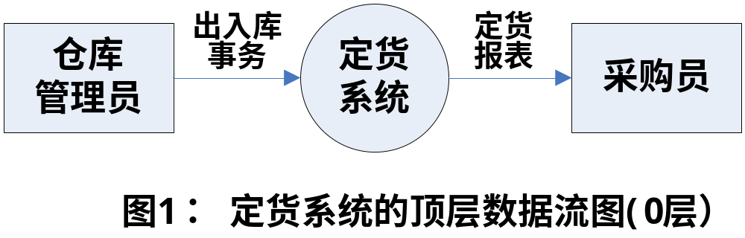
五、数据流图实例——定货系统
系统的基本模型由若干个数据源点/终点以及一个处理组成，这个处理代表了系统对数据加工变换的基本功能。
3、画顶层数据流图，即系统的基本模型。

Slide 17
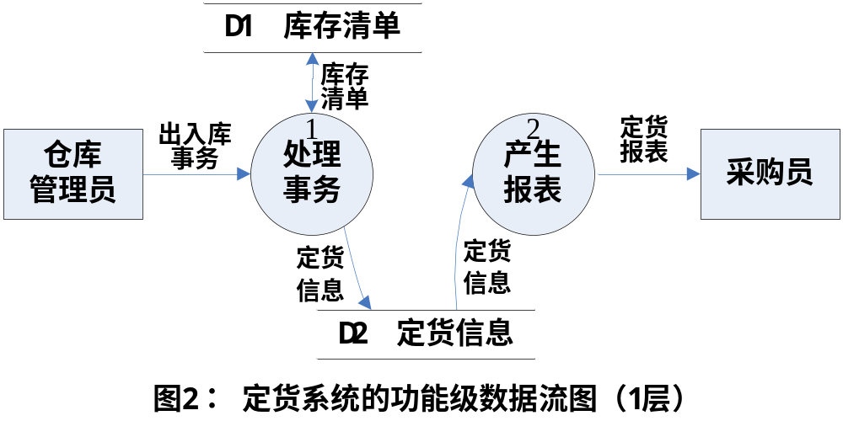
五、数据流图实例——定货系统
4、把基本模型细化，画各级明细数据流图。
第一次细化，画出功能级数据流图，图中有对处理及数据存储进行编号。
数据存储和数据流只不过是同样数据的两种不同形式。

Slide 18
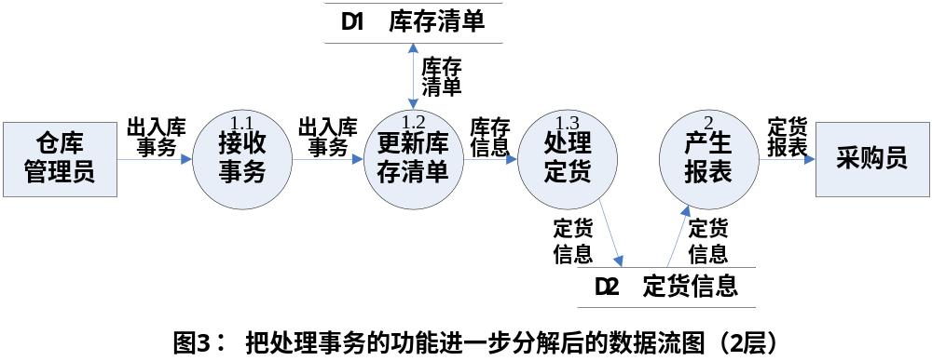
五、数据流图实例——定货系统
4、把基本模型细化，画各级明细数据流图。
第二次细化，把处理事务的功能进一步分解后的数据流图。
当进一步分解将涉及如何具体地实现一个功能时就不应该再分解了。

Slide 19

五、数据流图实例——定货系统
5、检查分层细化时是否保持信息的连续性。

Slide 20

五、数据流图实例——定货系统
5、检查分层细化时是否保持信息的连续性。

Slide 21
六、使用数据流图的几点说明
1、各个成分的命名
  数据流与数据存储的命名
    名字应代表整个数据流(或数据存储)的内容，不能仅仅反映它的某些成分。
    不要使用空洞的、缺乏具体含义的名字。
    如果命名时遇到了困难，很可能是对数据流图分解不当造成的，应试试重新分解。
  处理的命名
    名字应该反映整个处理的功能，而不是它的部分功能。
    最好由一个具体及物动词加一个宾语组成。避免使用空洞的词。
    如果命名遇到困难，可能是分解不当造成，应考虑重新分解。
  数据源点/终点的命名
    不属于数据流图的核心内容，通常是目标系统的外围环境部分。通常采用它们在问题域中习惯使用的名字。

Slide 22
六、使用数据流图的几点说明
2、在分析下层的数据流图时，有时没有给出源点与终点。
3、从一个数据存储中取出来的或放进去的数据通常和原来存储的数据相同，即数据存储和数据流只不过是同样数据的两种不同形式。这时候，与数据存储同名的数据流经常被省略。
4、当进一步分解将涉及如何具体地实现一个功能时就不应该再分解了。
5、当对数据流图分层细化时必须保持信息的连续性，即当把一个处理分解为一系列处理时，分解前和分解后的输入输出数据流必须相同。这条规则也称为数据流图的平衡原则。

Slide 23
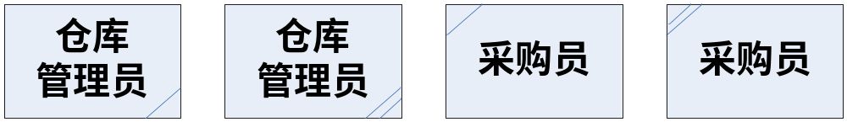
六、使用数据流图的几点说明
6、对处理进行编号应该分级进行。
7、如果代表同一个事物的同样符号在图中出现在n个地方，则在这个符号的一个角上画n-1条短斜线做标记。

Slide 24
六、使用数据流图的几点说明
8、当用数据流图辅助物理系统的设计时，可在数据流图上画出许多组自动化边界，每组自动化边界可能意味着一个不同的物理系统，因此相同的逻辑模型可能导致不同的物理实现。

Slide 25
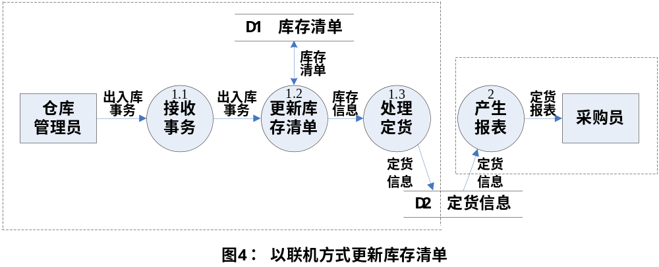
六、使用数据流图的几点说明

Slide 26
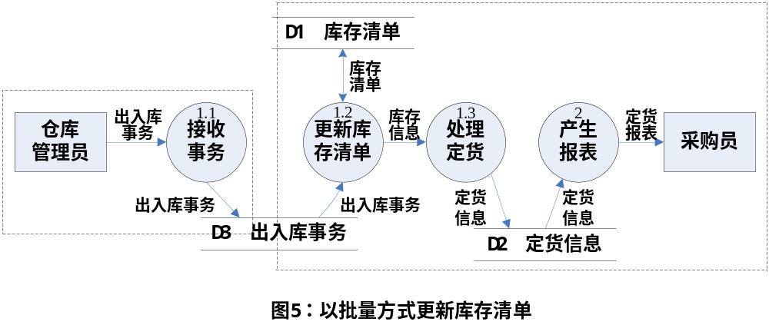
六、使用数据流图的几点说明

Slide 27
七、小结
数据流图描绘信息流和数据从输入移动到输出的过程中所经受的变换，它用来构造系统的逻辑模型。
数据流图可以用来与用户沟通及软件项目开发人员之间也用它来进行交流。
数据流图是可用在系统分析、设计及测试之中。
数据流图由源点与终点、处理、数据流、数据存储4种成分组成。
画数据流图时要分层进行，要遵循数据平衡原则。

